Slide 1
Akıllı Labirent Çözücü
BFS, DFS, A* ve Greedy Best-First Search
Algoritmalarının Karşılaştırmalı Analizi
Nurefşan Olfaz
211301008 — TOBB ETÜ Yapay Zeka Mühendisliği
YAP 441 — Yapay Zeka

Slide 2
Problem ve Yaklaşım
Ne Yapıyoruz?
BFS
DFS
FIFO kuyruk
Optimal ✓ Tam ✓
LIFO yığın
Optimal ✗ Bellek ↓
PNG/JPG labirent görseli
→ Piksel analizi ile ızgara matrisine dönüştür
4 arama algoritması çalıştır
→ BFS, DFS, A*, Greedy Best-First
Performans karşılaştırması yap
→ Ziyaret sayısı, yol uzunluğu, süre
Sonuçları animasyonla göster
→ Flask + HTML5 Canvas web arayüzü
A*
Greedy
f = g + h (Manhattan)
Optimal ✓ Tam ✓
f = h (Manhattan)
Optimal ✗ Hızlı

Slide 3
Yazılım Mimarisi
📷
⚙️
📊
🌐
MazeLoader
Arama Motoru
Visualizer
Web Arayüzü
→
→
→
PNG/JPG → Renk analizi
→ İkili ızgara matrisi
→ Otomatik hücre tespiti
BaseSolver sınıfı
→ 4 algoritma
→ came_from ile yol
Matplotlib çıktıları
→ Karşılaştırma paneli
→ Performans grafikleri
Flask API (5050)
→ Canvas animasyon
→ Gerçek zamanlı stats
Kritik Tasarım Kararı
Tüm algoritmalar BaseSolver soyut sınıfından türer → ortak arayüz, tutarlı ölçüm. Her algoritma yalnızca _search() metodunu uygular.

Slide 4
Canlı Demo
Labirent üretimi → Algoritma seçimi → Animasyonlu çözüm
localhost:5050

Slide 5
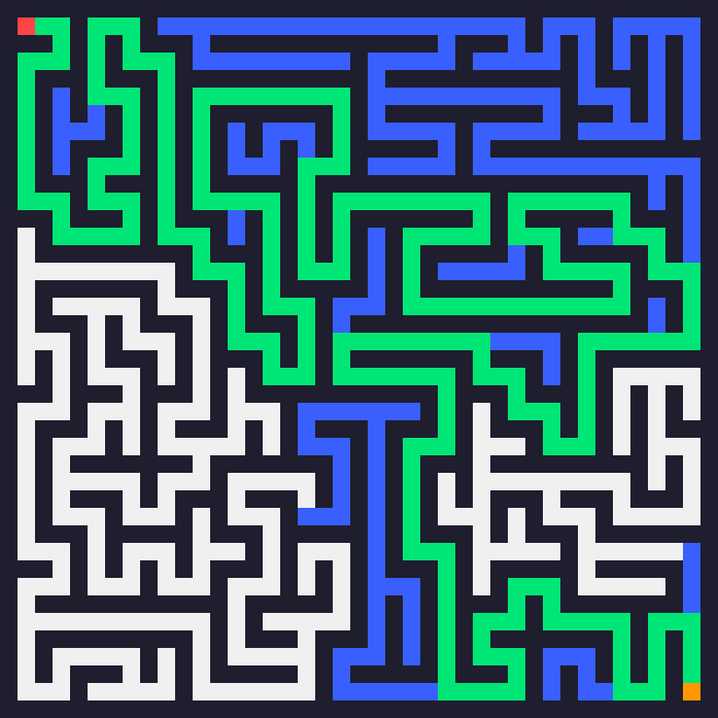
Web Arayüzü
Renk Kodlaması
Mavi
Ziyaret edilen hücreler
Sarı
Sınır düğümleri (frontier)
Yeşil
Çözüm yolu
Kırmızı
Başlangıç noktası
Turuncu
Bitiş noktası
Özellikler
Labirent üretimi (21×21 — 151×151)
Harici PNG/JPG yükleme
Hız kontrolü (1-1000 adım/kare)
Gerçek zamanlı istatistik paneli

Slide 6
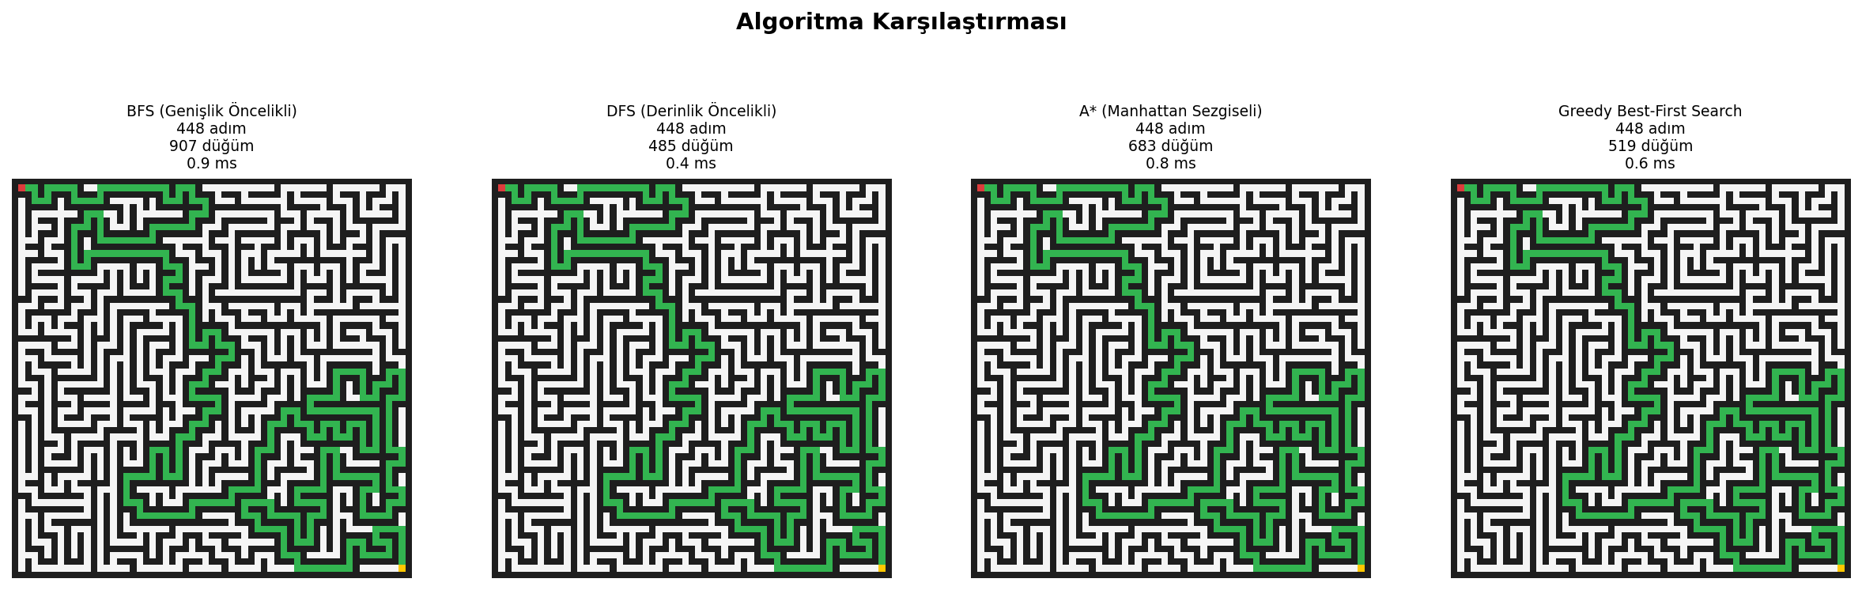
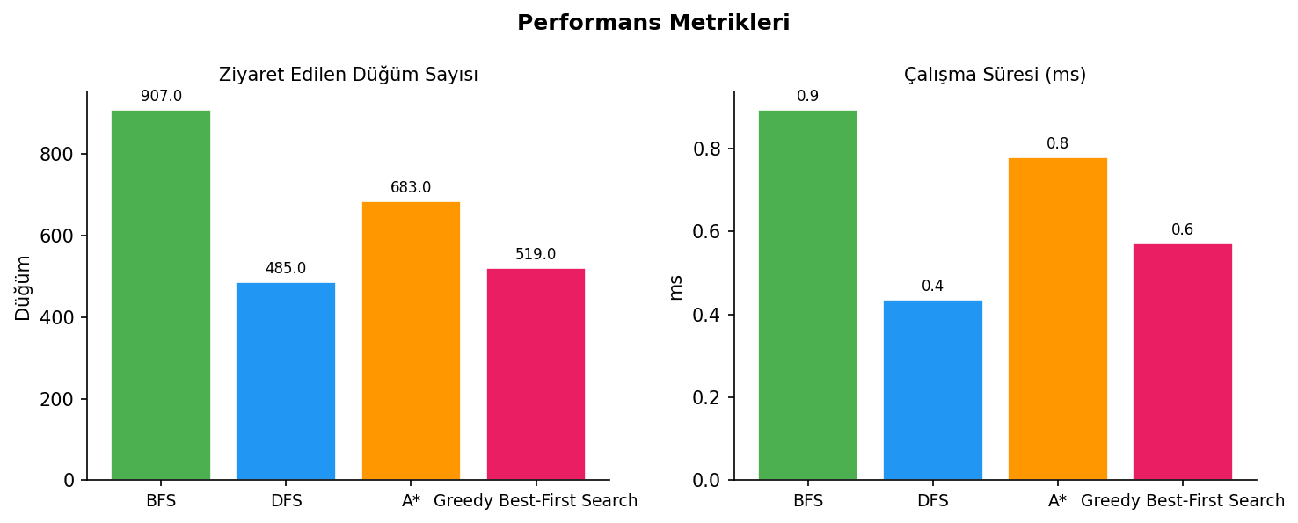
Sonuçlar — Mükemmel Labirent
Mükemmel labirent → Tek yol → Tüm algoritmalar aynı optimal yolu buluyor
Boyut | Algo | Yol | Ziyaret | Süre (ms)
41×41 | BFS | 176 | 231 | 0,2
 | DFS | 176 | 203 | 0,2
 | A* | 176 | 211 | 0,3
 | Greedy | 176 | 203 | 0,2
151×151 | BFS | 2.652 | 6.095 | 7,1
 | DFS | 2.652 | 3.089 | 3,5
 | A* | 2.652 | 5.617 | 10,9
 | Greedy | 2.652 | 3.736 | 20,6

Slide 7
Sonuçlar — Dış Kaynak Labirent
Piksel seviyesi → Çoklu yol → Algoritma farkları ortaya çıkıyor!
BFS
DFS
A*
Greedy
4.198
34.538
4.198
10.192
adım
adım
adım
adım
224K ziyaret
118K ziyaret
203K ziyaret
157K ziyaret
Optimal ✓
8× uzun yol!
Optimal ✓
2.4× uzun
Neden DFS Daha Az Keşfedip Daha Uzun Yol Buluyor?
Hücre boyutu tespiti başarısız → Piksel seviyesinde çalışma → Koridorlar çok piksel genişliğinde → Çoklu yol oluşuyor → DFS ilk bulduğu yolu döndürüyor, en kısasını aramıyor. BFS ise katman katman ilerleyerek optimal yolu garanti ediyor.

Slide 8
Temel Bulgular
1
Mükemmel labirent = Tek yol
Döngüsüz yapı tüm algoritmaları aynı yolu bulmaya zorlar. Fark yalnızca ziyaret sayısı ve sürededir.
2
DFS en az bellek kullanır
151×151'de BFS 6.095 düğüm ziyaret ederken DFS yalnızca 3.089 — %49 daha az.
3
A* paradoksu: daha az düğüm ama daha yavaş
Manhattan sezgiseli budama sağlar ama min-heap maliyeti üniform ızgarada BFS'in FIFO hızını geçemiyor.
4
GBFS performansı topolojiye bağımlı
41×41'de en hızlı, 151×151'de en yavaş (20,6 ms). Sezgisel-yapı uyumu kritik.
5
Piksel seviyesi algoritma farklarını ortaya çıkarır
Çoklu yol → DFS 8× uzun yol bulur. Kök neden: hücre tespiti başarısızlığı.

Slide 9
Teşekkürler
Nurefşan Olfaz — 211301008
TOBB ETÜ — YAP 441 Yapay Zeka

